Slide 1


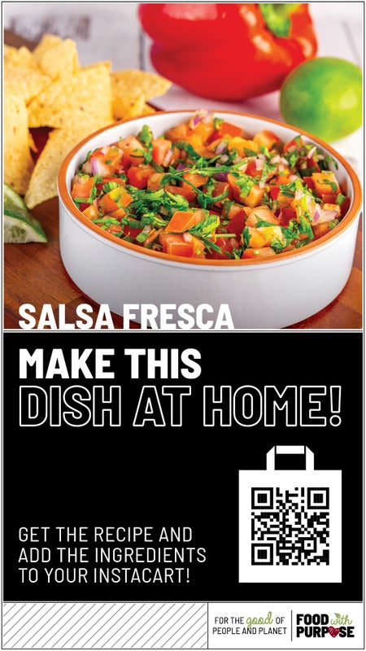
All menu items fit Healthy Eating guidelines!
J&j manati marketplace
  Breakfast 7:00 am – 9:15 am
  Lunch 10:30 am – 1:30 pm
(Digna Rosado)– (787) 962-5212
Available Everyday
Sabor D’Aqui – biftec en salsa, pollo al horno, arroz blanco, habichuelas rojas, arroz con vegetales, pechuga a la plancha, batata asada, brocoli, sopa de fideo y pollo
Create: burrito station, carne molida de res o pollo
Mon
Breakfast
Variety of fruit cups
yogurt parfait
Lunch entrees/salads/sides
Chicken Caeser salad
Garden salad (v)
Snacks
Fruit and cheese snack box
Hummus
Sabor D’Aqui – Back to School – estofado de pavo, corned beef, arroz con maiz, habichuelas guisadas, zanahorias con habichuelas tiernas, papas majadas, platanos maduros, melocotones en almibar, sancocho, pechugas a la plancha, hot dogs
Tues
Thompson Hospitality – Pollo Char Siu al Estilo Cantone
Sabor D’Aqui – papa de papa, arroz con habichuelas, pechuga en salsa de ajo, arroz blanco, habichuelas rojas, vegetales rostizados, caderas encebollada, arroz integral con cranberry, asopao de pollo
Wed
Streat eats: Birrias Bao Buns
Sabor D’Aqui – arroz oriental, lo main de vegetales, pollo agridulce, Mongolian beef, arroz blanco, habichuelas rositas, sopa de fideo y jamon, vegetales salteados, yautia, pechuga a la plancha
Thurs
Piccola italia : pizza station
Sabor D’Aqui – costillas, marzorca, papa salteadas, pechugas al pimiento, pollo al horno, pechuga a la plancha, crema de papa, broccoli salteado, sopa de pollo arroz blanco, habichuelas rojas
Fri
      eurest_v.i.p_pr
      Website: http://eurestcafes.compass-usa.com/jnj

